Slide 1
Guía para el uso de Jira
Harold Espinoza Matarrita 2019185140
Sebastian Moya Monge 2019077209

Slide 2
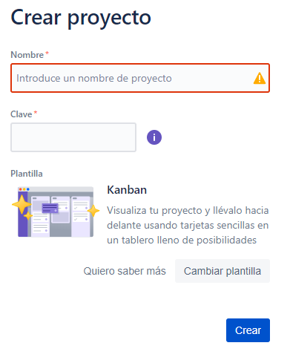
1.Iniciar un proyecto
Primero se crea una cuenta utilizando el email, se procede a darle un nombre al sitio, posteriormente se da la opción para seleccionar el tipo de trabajo.
Aparece una pestaña para añadir a los diferentes integrantes del equipo por medio del email
Se escoge una plantilla y le asigna un nombre y clave al proyecto

Slide 3
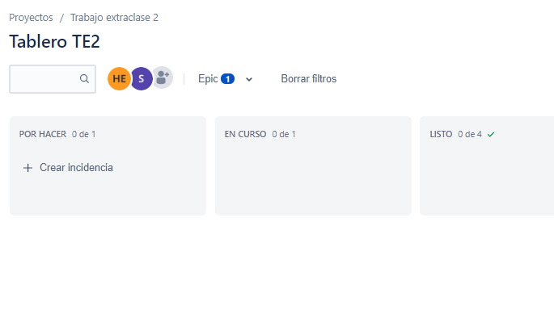
2. División del trabajo
Se muestran 3 columnas(por hacer, en curso, listo) estas para la administración de las tareas del trabajo

Slide 4
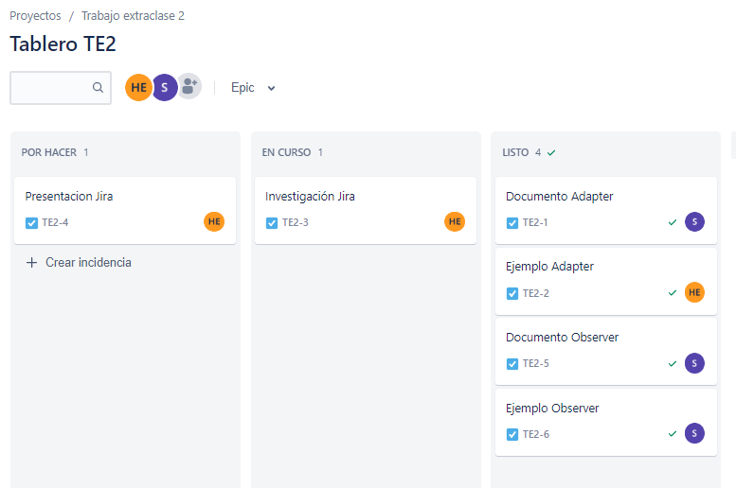
Ejemplo de la división de tareas

Slide 5
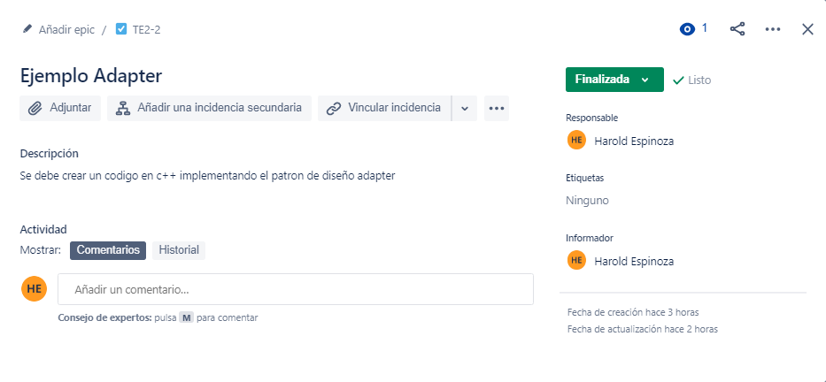
Luego de crear las incidencias se puede asignar la persona encargada de cada una junto con una breve descripción, estas se van cambiando de columna a medida que se van haciendo.

Slide 6
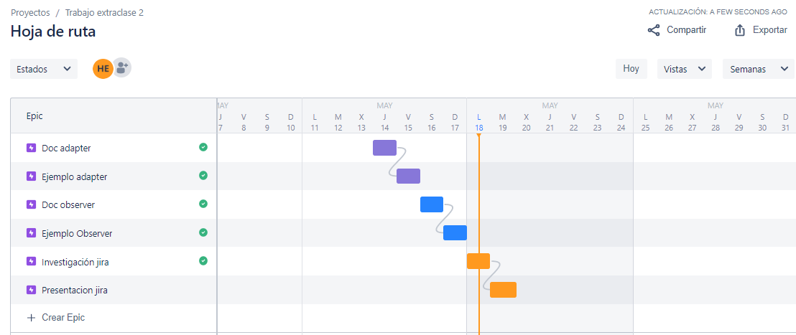
3. Administración del trabajo
En la opción "hoja de ruta" se puede crear un diagrama de criticalidad con las tareas a realizar además de añadir dependencias entre las tareas y otros como ver por "por hacer", "en curso", "listo", cambiar vista de meses a semanas, etc.

Slide 7
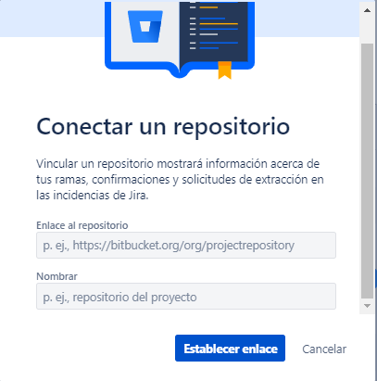
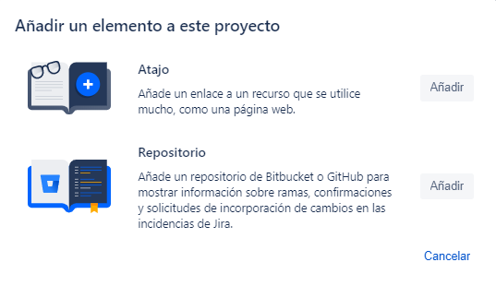
En la opción de añadir un elemento se puede añadir un repositorio de GitHub/Bitbucket o un link muy recurrido(para este caso un repositorio de GitHub)

